Slide 1
JUG Nantes - 16/06/2022
Glowroot, un APM à portée des devs
Retour d’expérience sur Glowroot, cas d’utilisations et démo

Slide 2



Introduction
Qui suis-je ?
Pierre Clainchard, CTO @kanoma_it
@Clainchoupi

Slide 3
Les objectifs de cette session ?
Vous faire découvrir / redécouvrir le monde des APM
Vous donner envie de tester Glowroot demain matin
Penser à des Gifs moins longs ?

Slide 4






Introduction : découverte/redécouverte des APM
Un APM (Application Performance Management) est un outil permettant le monitoring et la gestion de la performance d’une application.

Slide 5
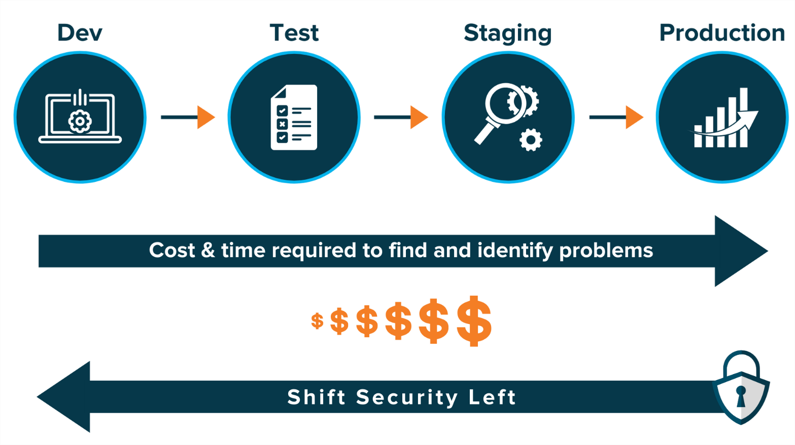
Introduction : Shift Left
Le principe “ShiftLeft” s’applique aussi à la performance !

Slide 6
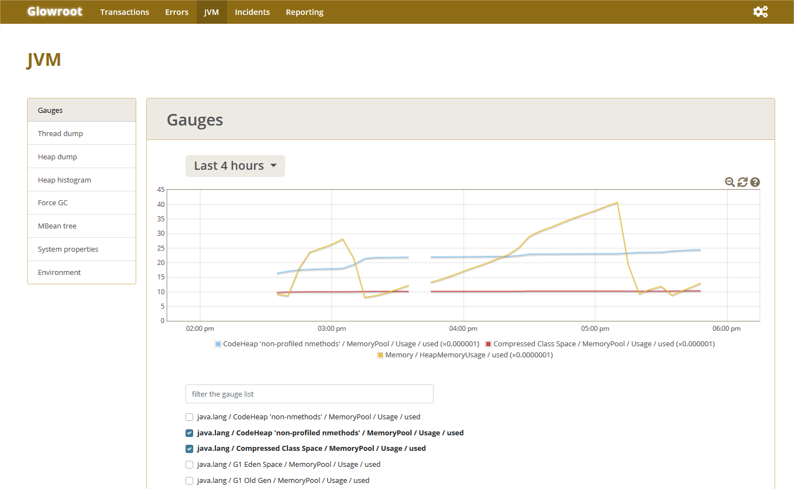
Glowroot
Glowroot est un APM pour applications Java, open source, gratuit, ultra simple à installer et à utiliser !
Notes:
Les agents permettent d’instrumenter des programmes s’exécutant dans une JVM en interceptant le chargement des classes et en modifiant directement le bytecode si nécessaire. Un agent est chargé lors du démarrage de la JVM.

Slide 7
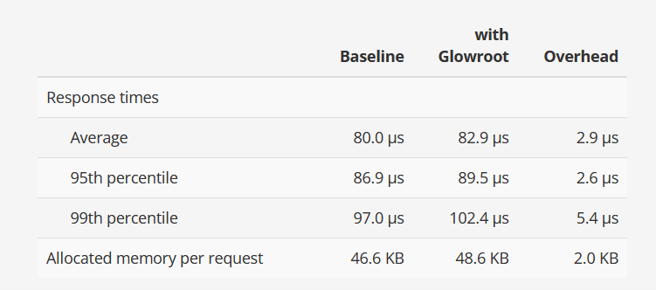
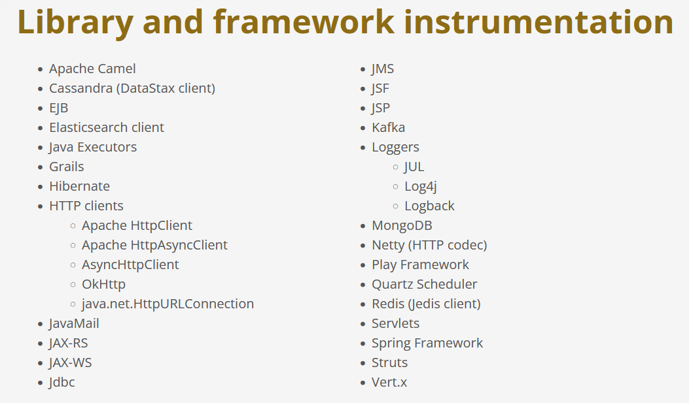
Glowroot, sous le capot
Notes:
Les agents permettent d’instrumenter des programmes s’exécutant dans une JVM en interceptant le chargement des classes et en modifiant directement le bytecode si nécessaire. Un agent est chargé lors du démarrage de la JVM.

Slide 8
Installation
Pour installer Glowroot, en local ou sur un serveur
Télécharger le zip de Glowroot (15Mo)
Dézipper dans un répertoire
Ajouter le Java Agent aux arguments de JVM de l’application à surveiller :
-javaagent:path/to/glowroot.jar
Accéder à http://localhost:4000

Slide 9
Démo

Slide 10
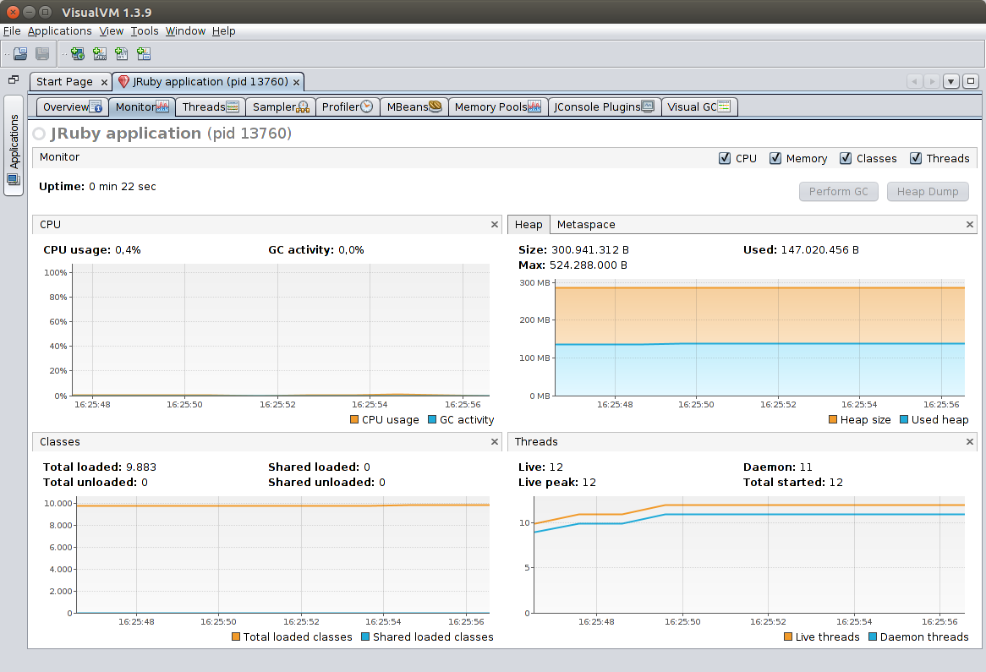
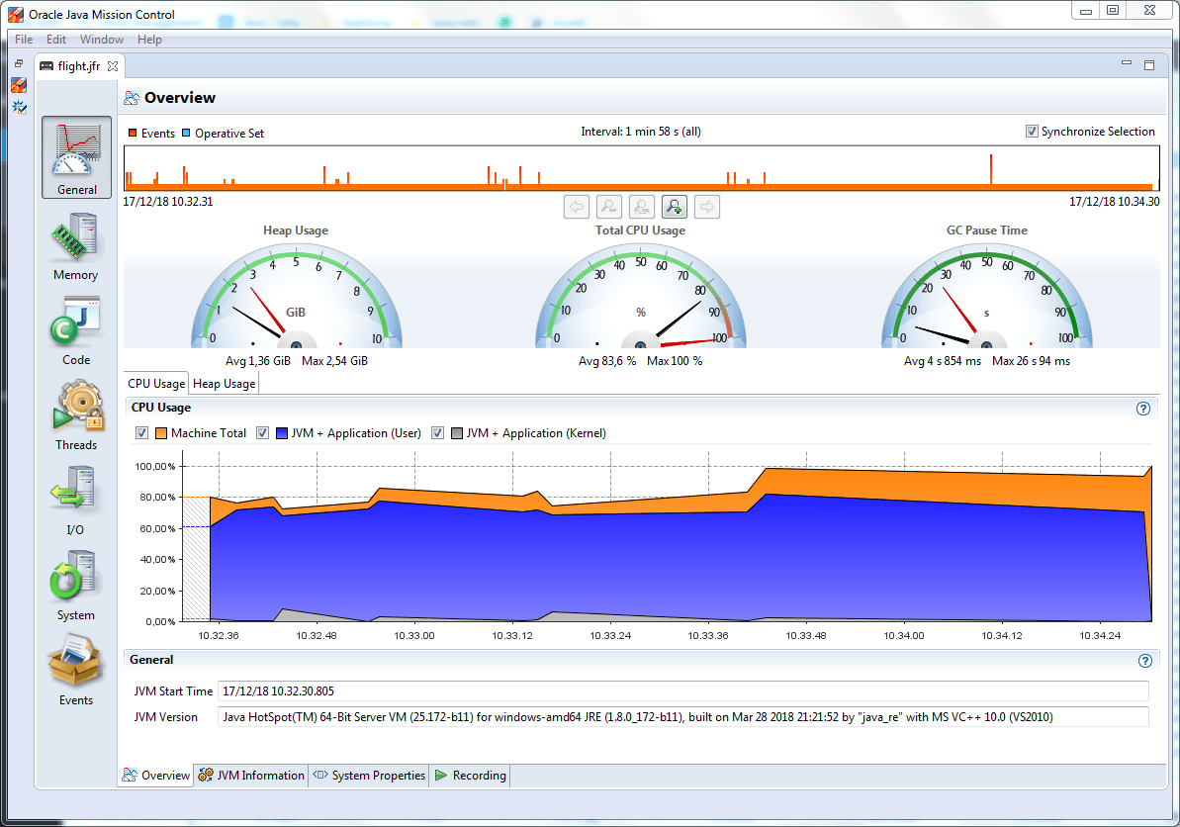
Pourquoi utiliser Glowroot ?
Visual VM Flight Recorder

Slide 11
Les objectifs de cette session ?
Vous faire découvrir / redécouvrir le monde des APM
Vous donner envie de tester Glowroot demain matin
Penser à des Gifs moins longs : NON !

Slide 12
Pour conclure

Slide 13
Annexes
Le site de Glowroot : https://glowroot.org/
Wikipedia APM : https://en.wikipedia.org/wiki/Application_performance_management
La présentation de Henri Gomez à Devoxx 2018 : https://www.youtube.com/watch?v=j4IjZZUPsoM&t=3s
Utiliser Java Flight Recorder et Mission Control : https://blog.arkey.fr/2020/06/28/using-jdk-flight-recorder-and-jdk-mission-control/

